Slide 1
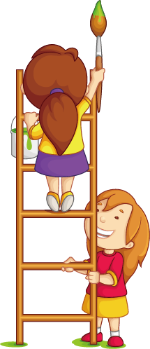
Thứ năm ngày 16 tháng 1 năm 2025
Tập đọc: Tuần 19:
Bài 2: Đôi tai xấu xí
(Tiết 1)
1
Khởi động
GV: Hồ Thị Thanh Bình

Slide 3
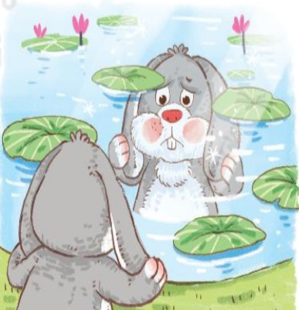

Slide 5
2
Đọc

Slide 6
Đôi tai xấu xí
Thỏ có đôi tai dài và to. Bị bạn bè chê, thỏ buồn lắm. Thỏ bố động viên: “Rồi con sẽ thấy tai mình rất đẹp.”
Một lần, thỏ và các bạn đi chơi xa, quên khuấy đường về. Ai cũng hoảng sợ. Thỏ chợt dỏng tai: “Suỵt! Có tiếng bố tớ gọi.” Cả nhóm đi theo hướng có tiếng gọi. Tất cả về được nhà. Các bạn tấm tắc khen tai thỏ thật tuyệt.
Từ đó, thỏ không còn buồn vì đôi tai nữa.
uây
oang
uỵt
(Theo kể chuyện cho bé mầm non, tập 3)
. Vần:
uây,
oang,
uyt

Slide 7
Đôi tai xấu xí
Thỏ có đôi tai dài và to. Bị bạn bè chê, thỏ buồn lắm. Thỏ bố động viên: “Rồi con sẽ thấy tai mình rất đẹp.”
Một lần, thỏ và các bạn đi chơi xa, quên khuấy đường về. Ai cũng hoảng sợ. Thỏ chợt dỏng tai: “Suỵt! Có tiếng bố tớ gọi.” Cả nhóm đi theo hướng có tiếng gọi. Tất cả về được nhà. Các bạn tấm tắc khen tai thỏ thật tuyệt.
Từ đó thỏ không còn buồn vì đôi tai nữa.
1
2
3
4
5
6
7
8
9
10
11
12

Slide 8
Một lần, thỏ và các bạn đi chơi xa, quên khuấy đường về.

Slide 9
Đôi tai xấu xí
Thỏ có đôi tai dài và to. Bị bạn bè chê, thỏ buồn lắm. Thỏ bố động viên: “Rồi con sẽ thấy tai mình rất đẹp.”
Một lần, thỏ và các bạn đi chơi xa, quên khuấy đường về. Ai cũng hoảng sợ. Thỏ chợt dỏng tai: “Suỵt! Có tiếng bố tớ gọi.” Cả nhóm đi theo hướng có tiếng gọi. Tất cả về được tới nhà. Các bạn tấm tắc khen tai thỏ thật tuyệt.
Từ đó, thỏ không còn buồn vì đôi tai nữa.
. Vần: uây, oang, uyt
1
2
3
. Từ ngữ:
động viên,
quyên khuấy,
suỵt,
tấm tắc

Slide 10
Đôi tai xấu xí
Thỏ có đôi tai dài và to. Bị bạn bè chê, thỏ buồn lắm. Thỏ bố động viên: “Rồi con sẽ thấy tai mình rất đẹp.”
Một lần, thỏ và các bạn đi chơi xa, quên khuấy đường về. Ai cũng hoảng sợ. Thỏ chợt dỏng tai: “Suỵt! Có tiếng bố tớ gọi.” Cả nhóm đi theo hướng có tiếng gọi. Tất cả về được nhà. Các bạn tấm tắc khen tai thỏ thật tuyệt.
Từ đó thỏ không còn buồn vì đôi tai nữa.

Slide 11
Thứ ba ngày 15 tháng 12 năm 2020
PHÒNG GIÁO DỤC VÀ ĐÀO TẠO THỊ XÃ BUÔN HỒ
TRƯỜNG TH NGUYỄN BỈNH KHIÊM
Tiếng Việt:
Bài 67 : uôc uôt
CHÚC QUÝ THẦY CÔ SỨC KHỎE – HẠNH PHÚC
CÁC EM LỚP 1A2
CHĂM NGOAN HỌC GIỎI

